Slide 1
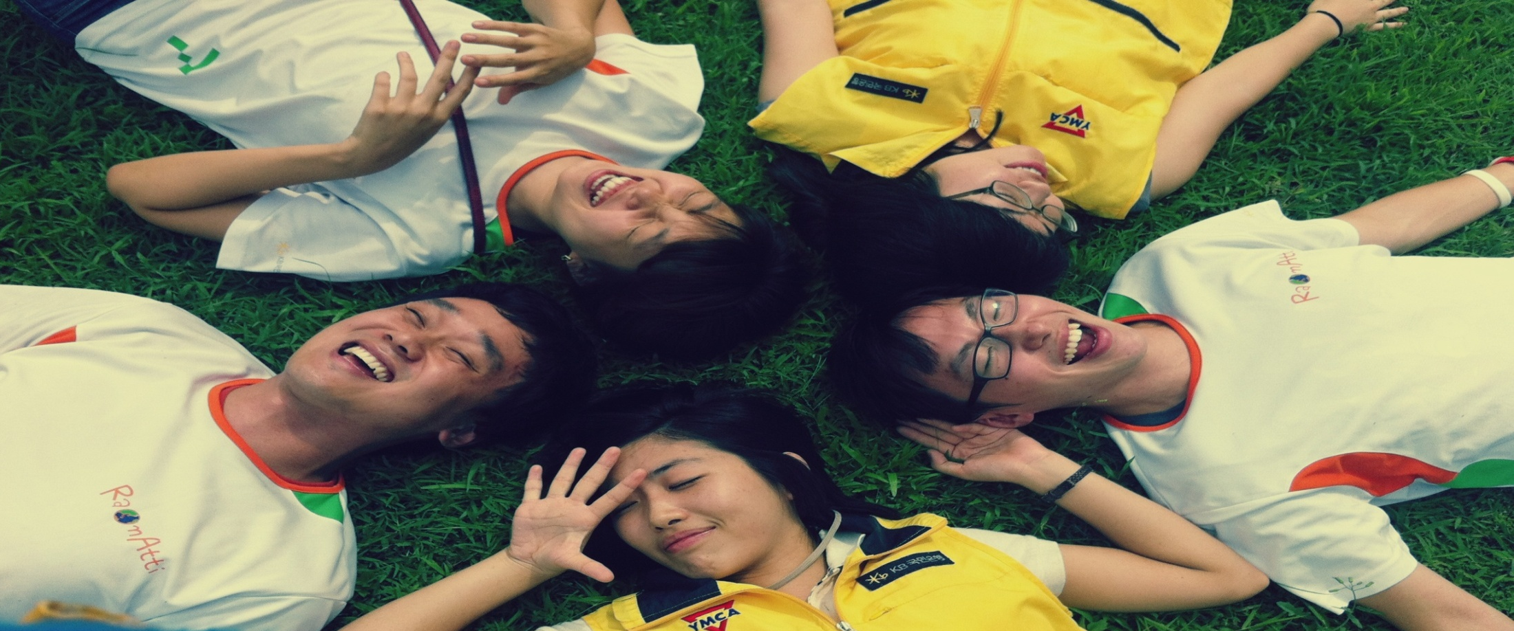

KB국민은행과 YMCA가 함께하는
대학생 해외봉사단 라온아띠
<필리핀 팀 최종보고>
Notes:
안녕하세요? 저는 이번 중간보고 사회자를 맡은 신의주라고 합니다. 영어 이름은 테레사라고 해요. 만나서 반갑습니다.

Slide 2
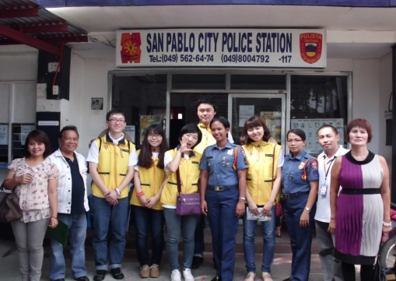
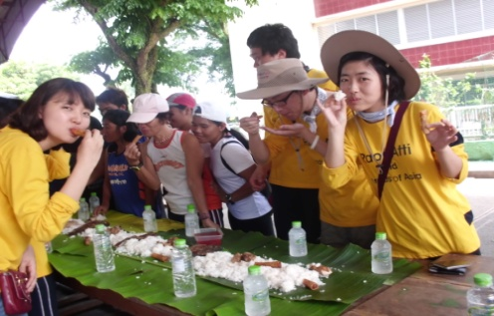

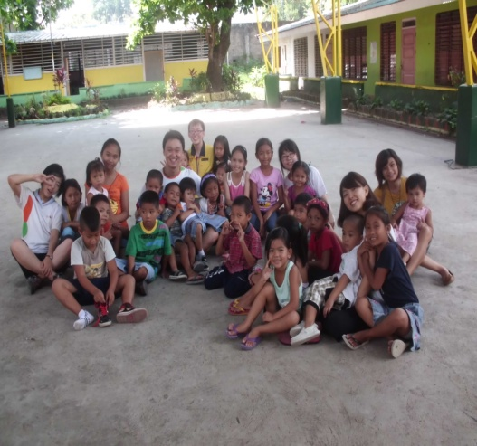
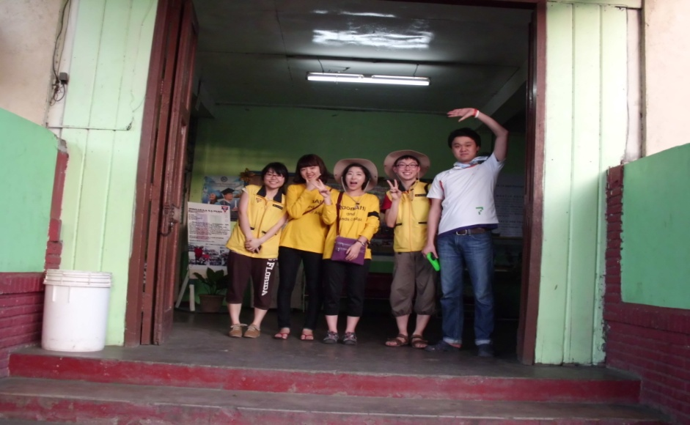
CONTENTS
PART1.
일정
PART2.
커뮤니티에 들어가는 관문
커뮤니티의 일원 되기 &
커뮤니티와 나누기
PART3.
PART4.
실천 계획
Notes:
문화가 관문이고, 관계를 맺어서 커뮤니티 일원이 되고…

Slide 3
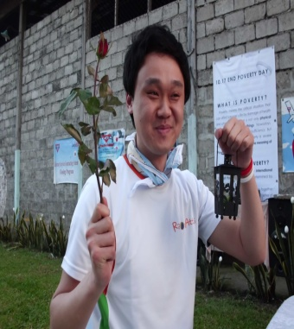
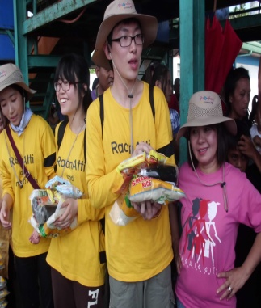
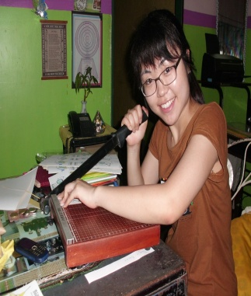
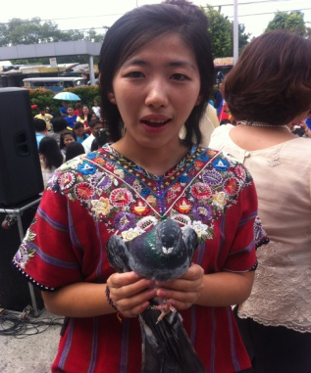
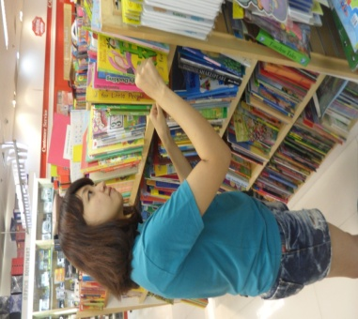
SCHEDULE
March
April
May
June
July
Culture
Share
여름학교
Community Organization
아우로라
홈스테이
캠페인
ALS수업
기관방문
부활절
광복절
축제

Slide 4
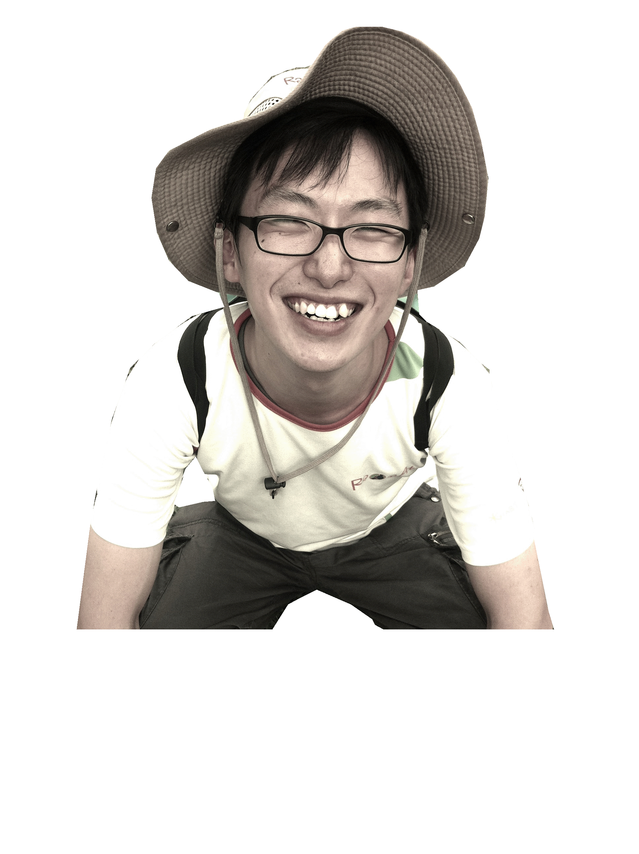
PART2.
커뮤니티에 들어가는 관문

Slide 5
첫만남..그 설레임
1. WE ARE FILIPINOS
달콤한 연인과의 첫 만남..커뮤니티도 마찬가지였다.

Slide 6
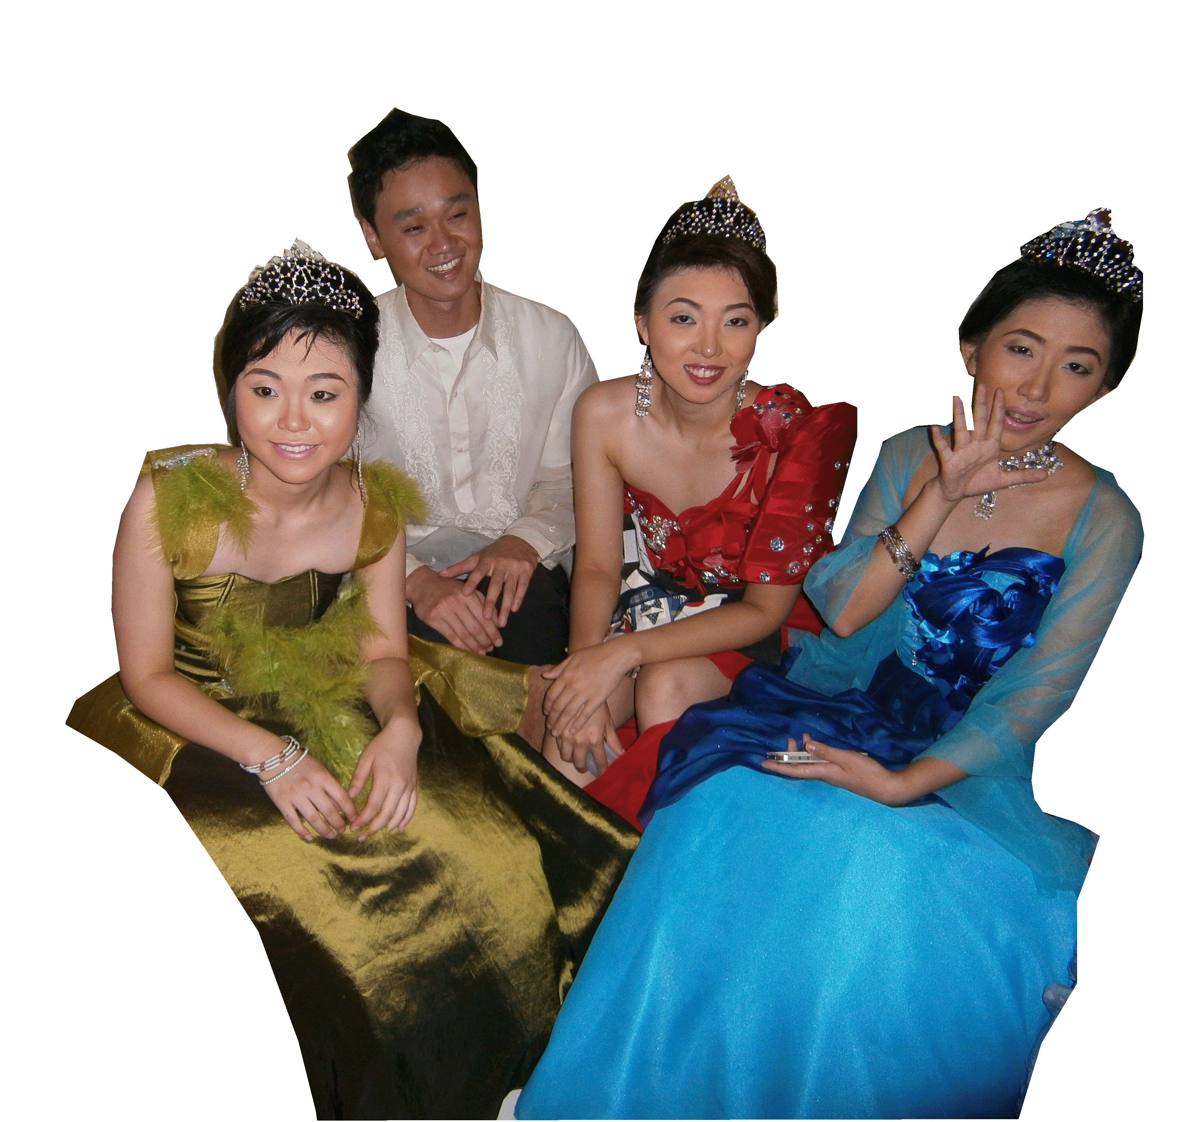
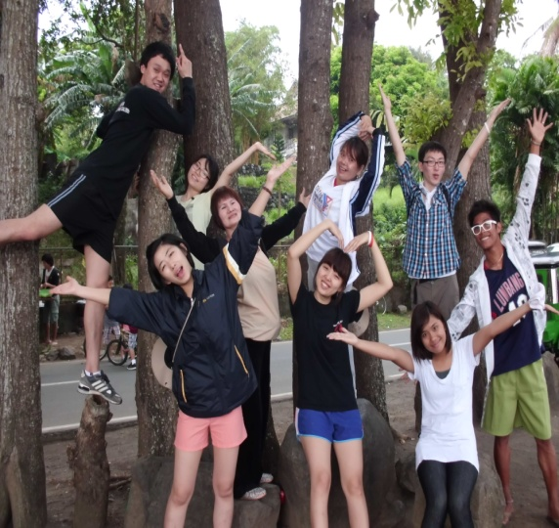
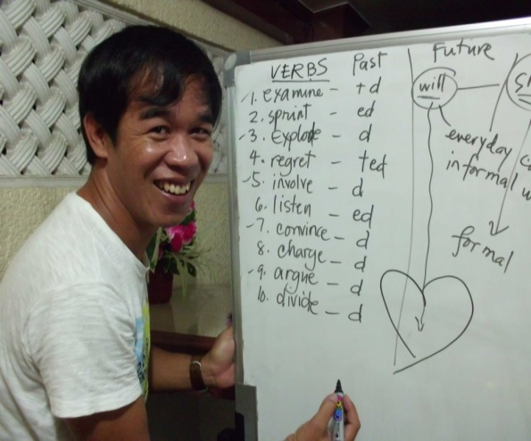
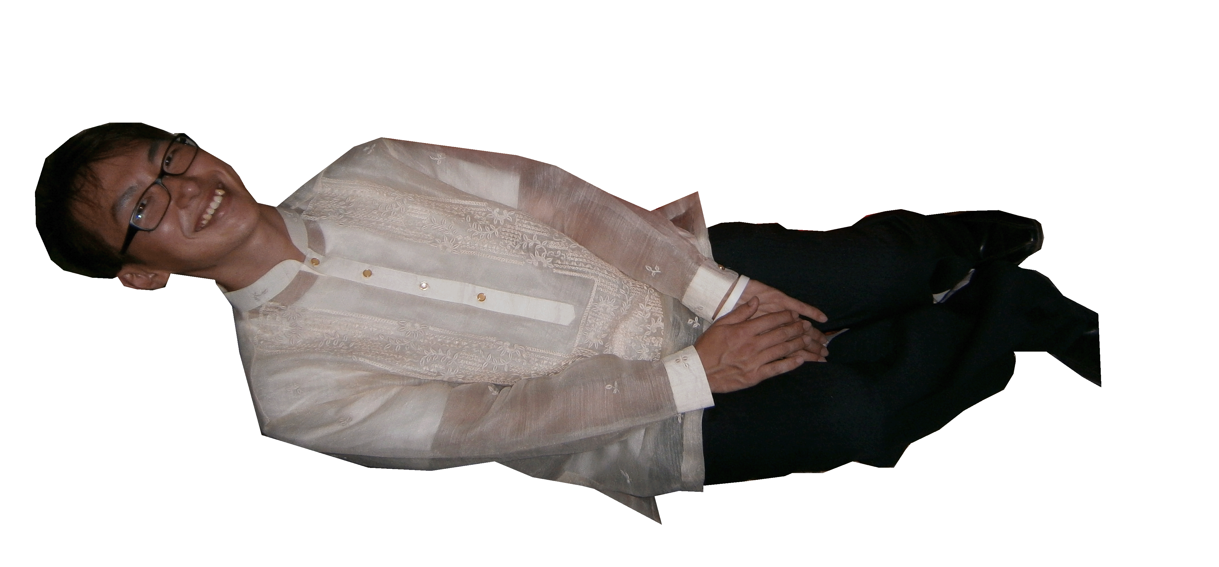
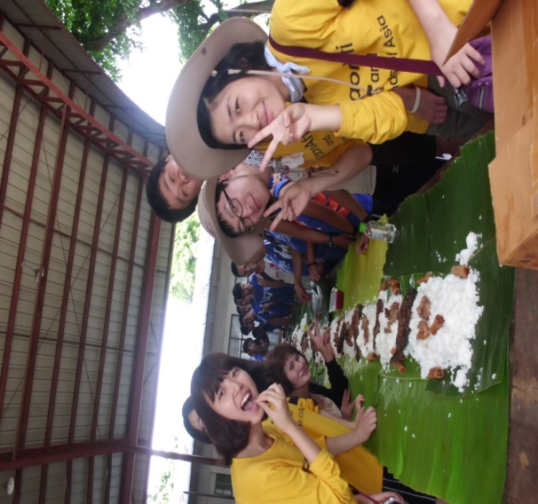
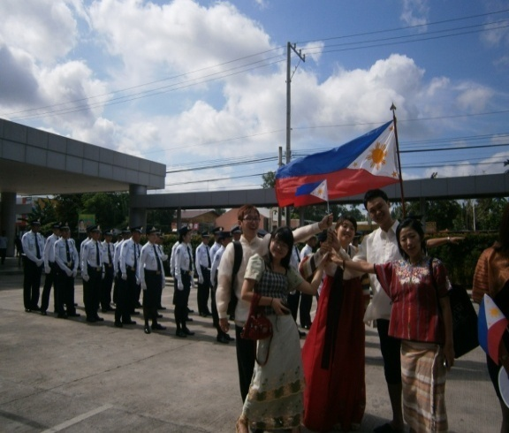
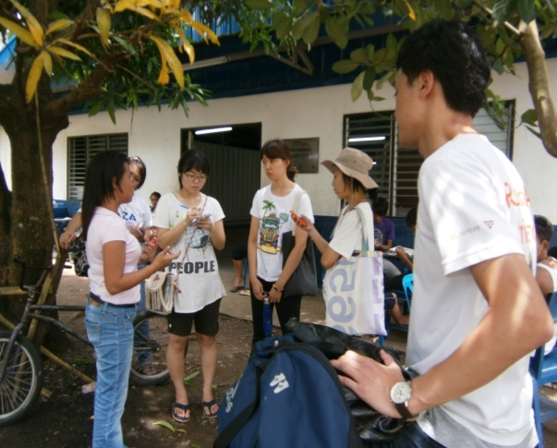
1. WE ARE FILIPINOS
Friends of Asia : 문화 이해하기!
SAMPALOC LAKE
ENGLISH CLASS
SANTACRUZAN
FOOD CULTURE
BAYAN JUAN
INDEPENDENCE DAY

Slide 7
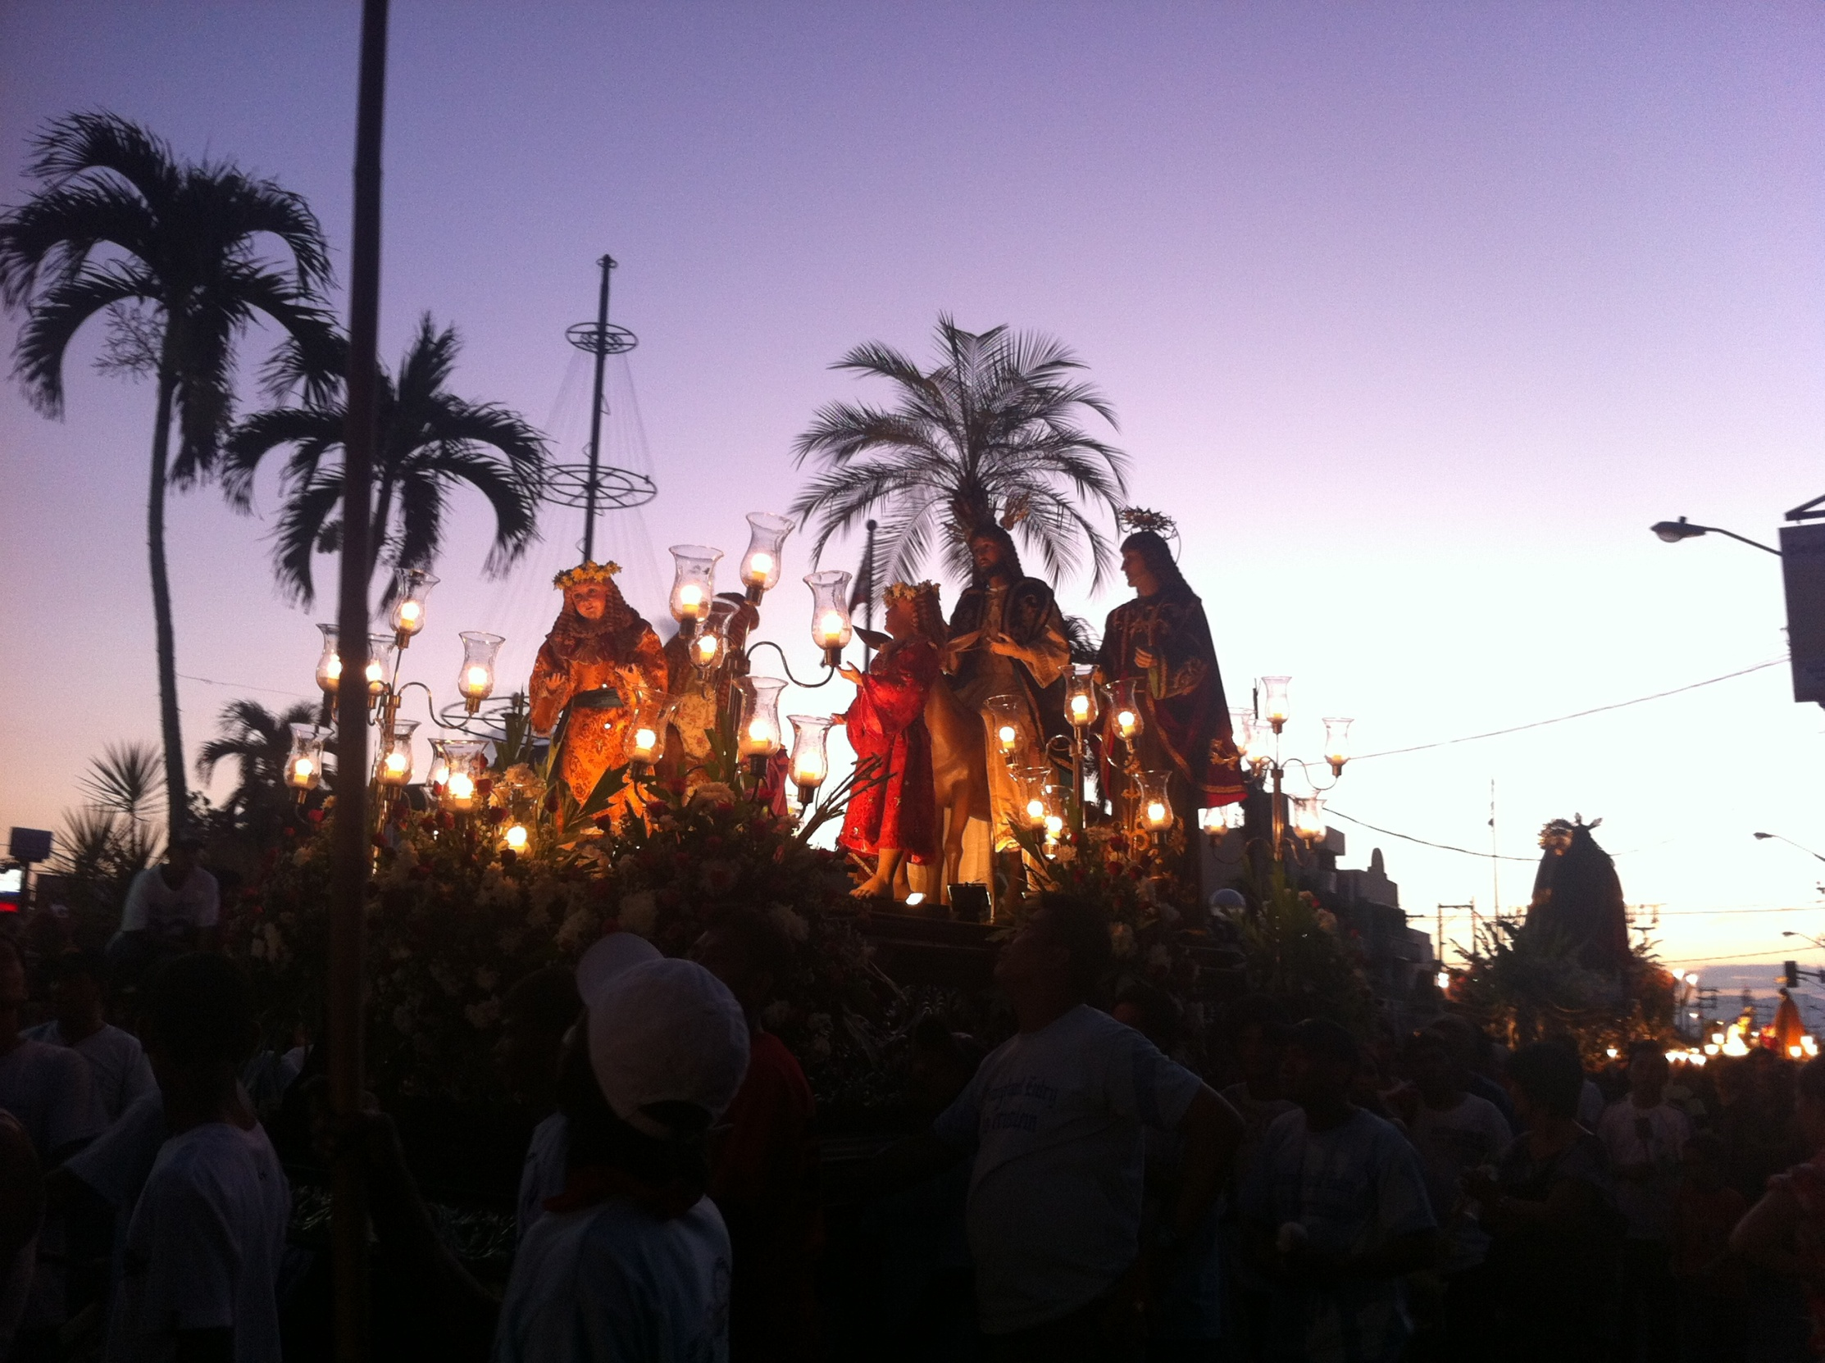
1. RELIGION WITH FILIPINO
우리와 달리.. 필리핀 문화에서 종교를 빼놓고는 설명할 수 없을 정도로 아주 중요한 역할을 차지하고 있었다.
.

Slide 8
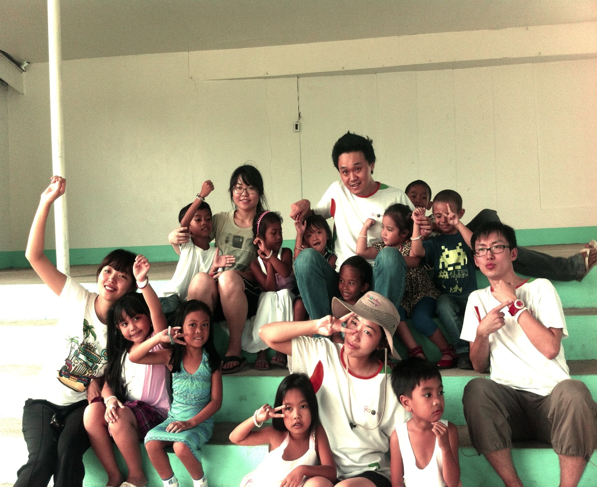
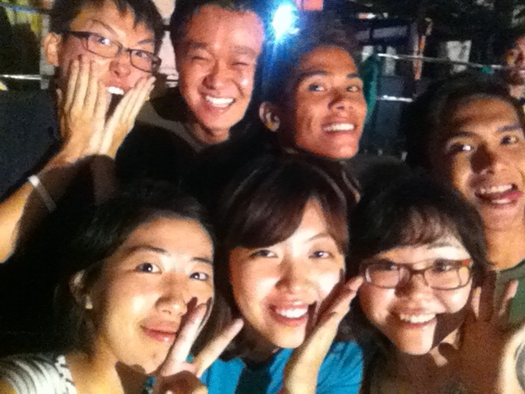
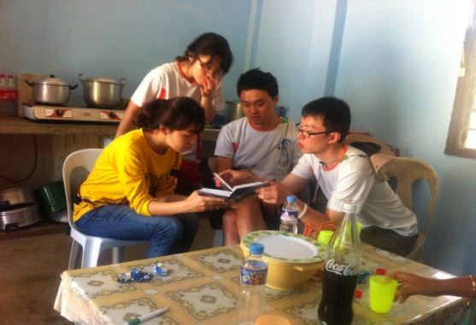
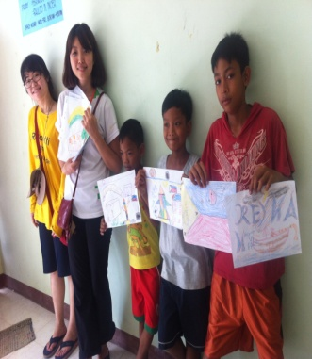
2. FAMILY TIES WITH FILINO
가족관계를 바탕으로 잘 조직화된 커뮤니티..
커뮤니티의 일을 가족 일과 같이 생각하기 때문에 더욱 몰두할 수 있었다.

Slide 9
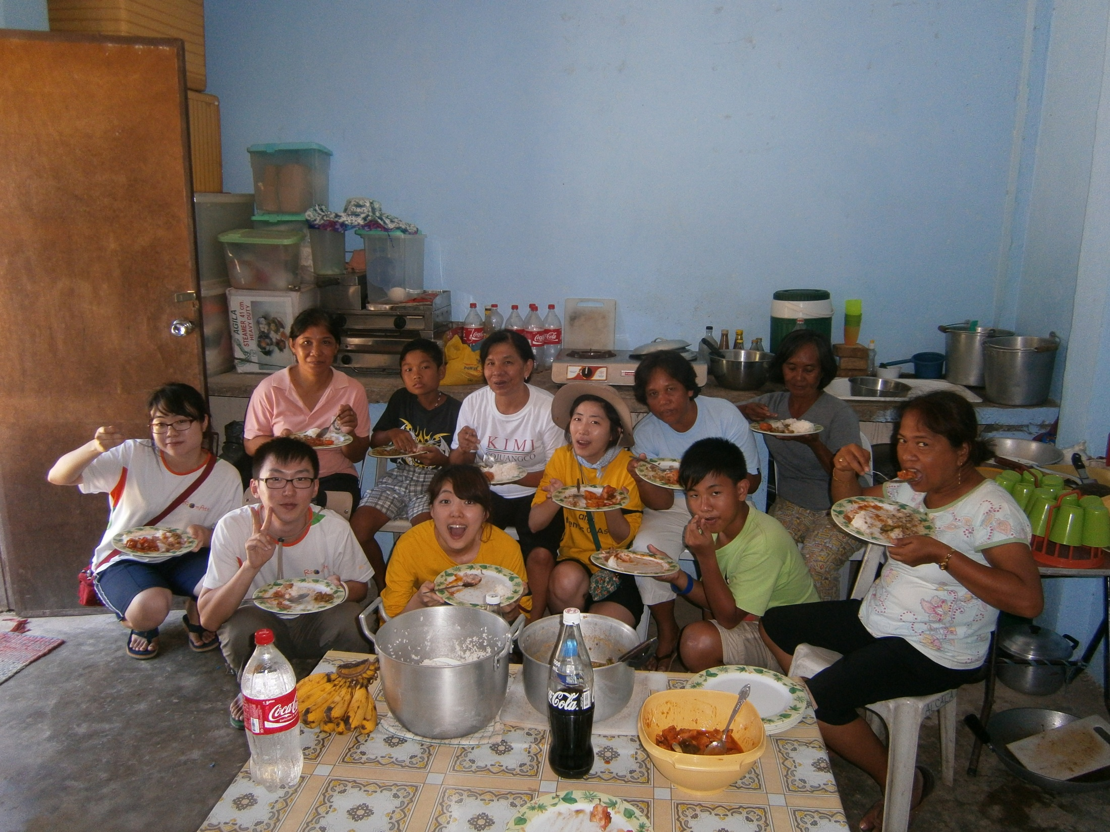
가족을 바탕으로 한 관계와 소외 받는
사람들을 먼저 생각하는 것이 우리가
필리핀에서 커뮤니티를 배웠던 이유였다.
3. FAMILY BASED RELATIONSHIP

Slide 10
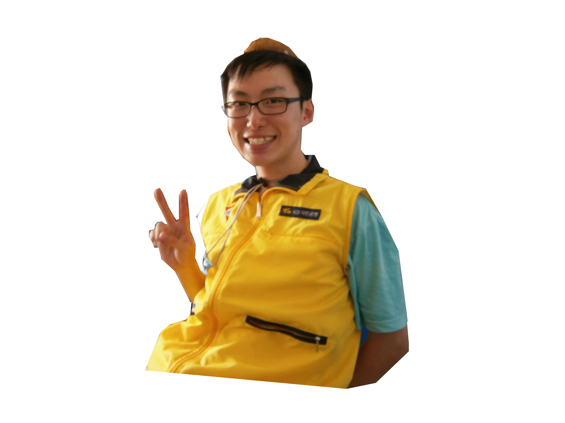
Culture?
The gate to community!

Slide 11
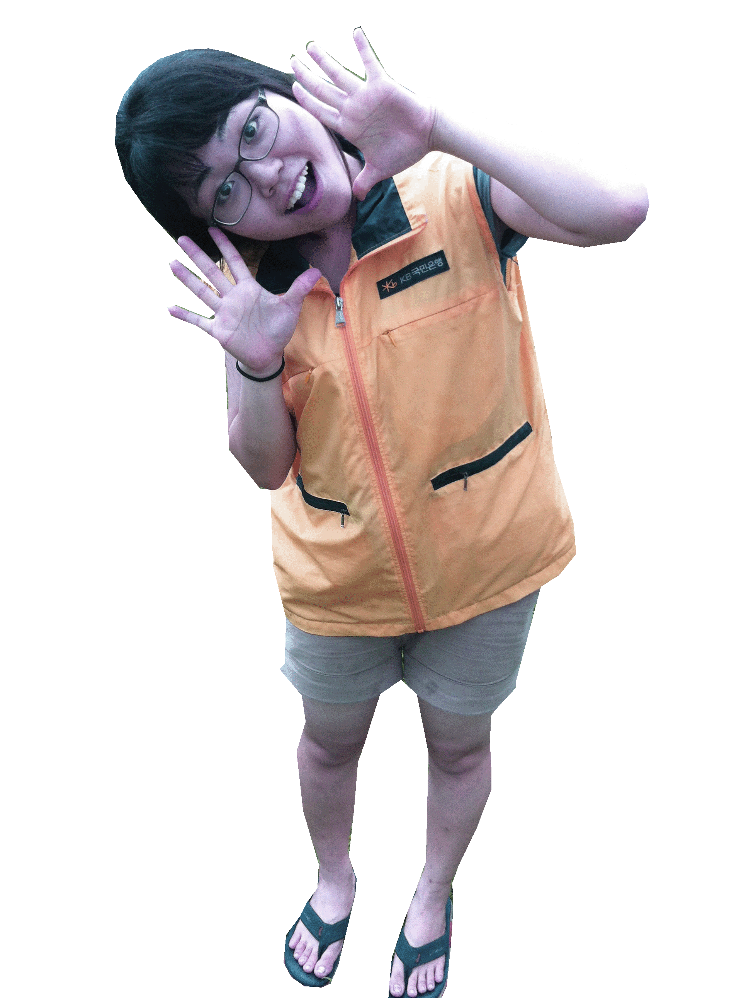
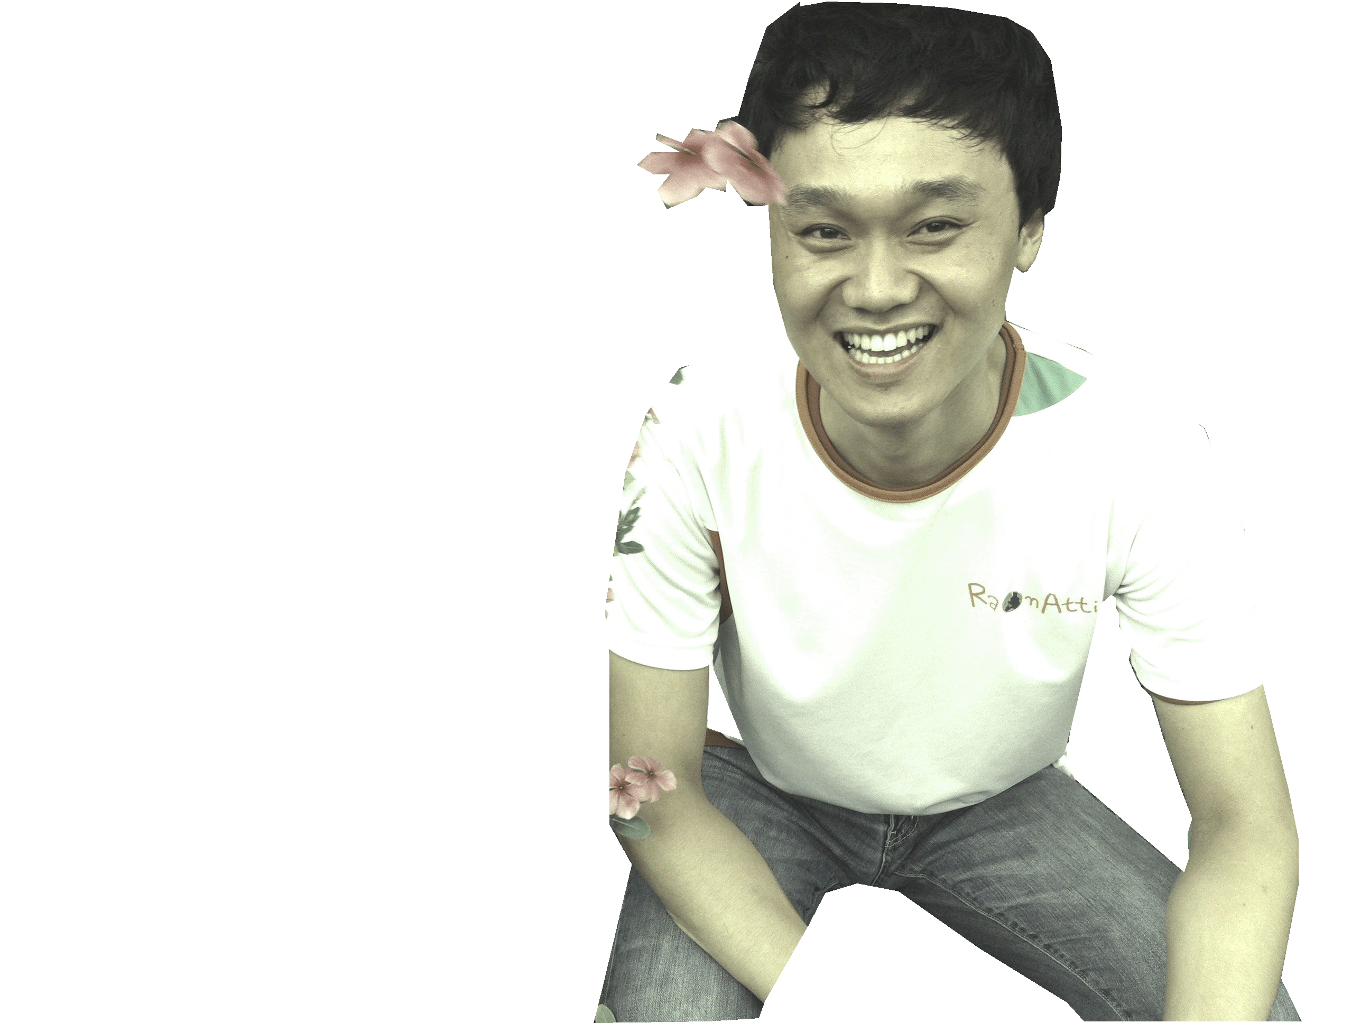
PART2.
커뮤니티의 일원 되기
& 커뮤니티와 나누기

Slide 12
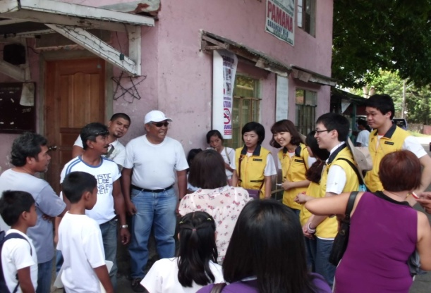
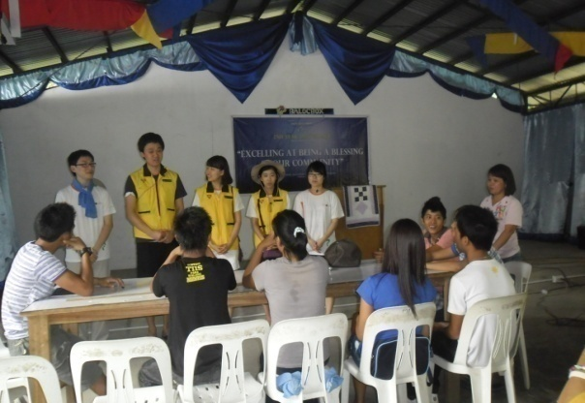
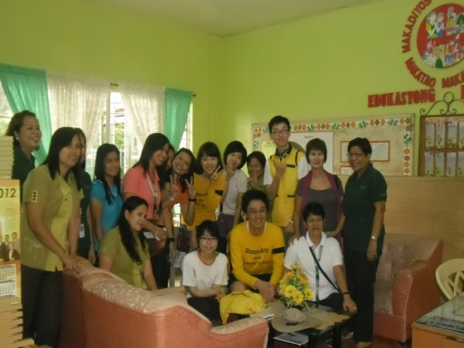
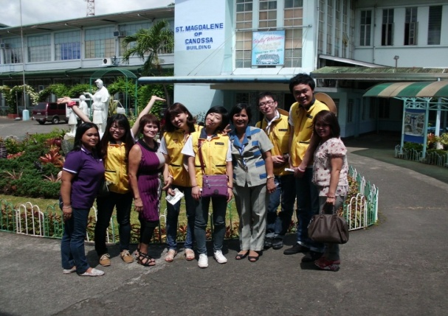
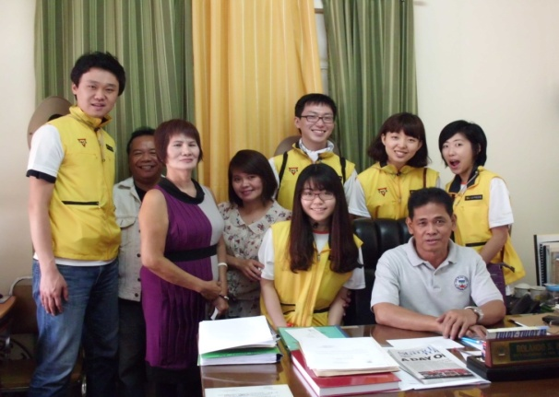

1. MAKE FAMILIAR WITH OTHERS
YMCA
TRYCICLE DRIVERS
BALOC
C.M AZCARATE
CANOSA COLLEGE
CITY HALL
POLICE STATION

Slide 13
2. SUMMER SCHOOL
SUMMER SCHOOL
언제 ? 4월 부터 약 한달 간
어디서 ? 바공포옥 & 시엠아즈가라데 초등학교
누구를 ? 30명의 바공포옥 학생/12명의 시엠 학생
어떻게 ? 유치원반-알파벳
1~3학년-기본 단어 익히기
4~6학년-기본 문법 익히기

Slide 14
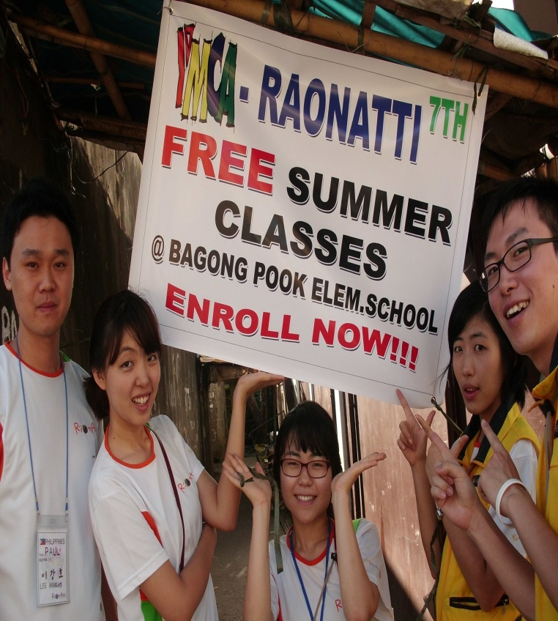
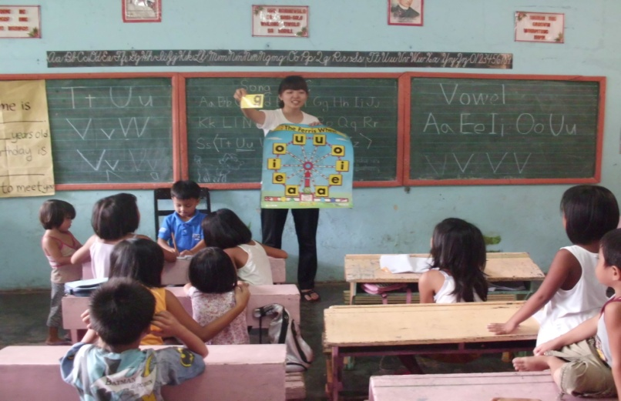
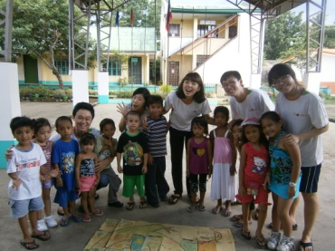
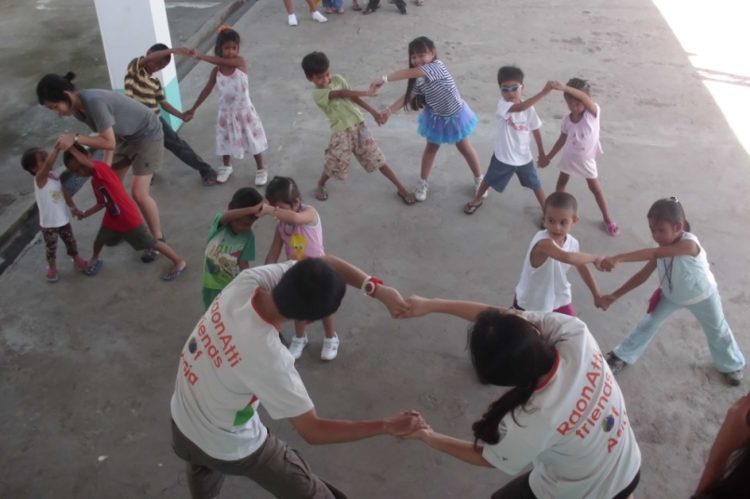
2. SUMMER SCHOOL
BAGONG POOK
C.M AZKARATE
수업 : 기본수업, 정규수업 적응하기, 예체능 수업, 인성함양

Slide 15
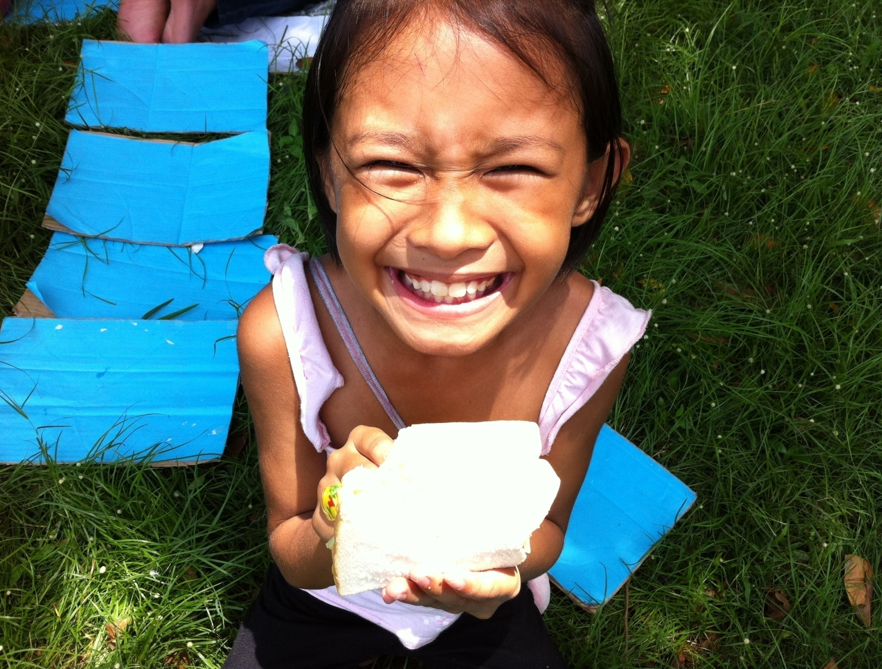
2. SUMMER SCHOOL
지식을 전달하는 것뿐만 아니라 아이들과 단순히 선생님과 학생의 관계를 넘어 친 언니, 누나 오빠, 형으로서 사랑을 전달하는 것도
중요하다는 것을 느꼈다.
Notes:
간사님 메일(프리 15, 기부 사진 보내기),
개별 에세이/ 개별 리플렉션 정리

Slide 16
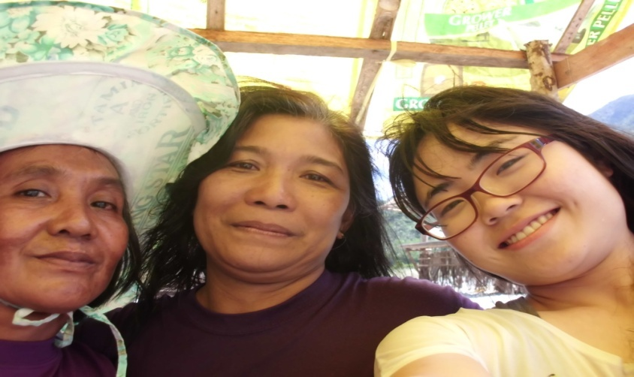
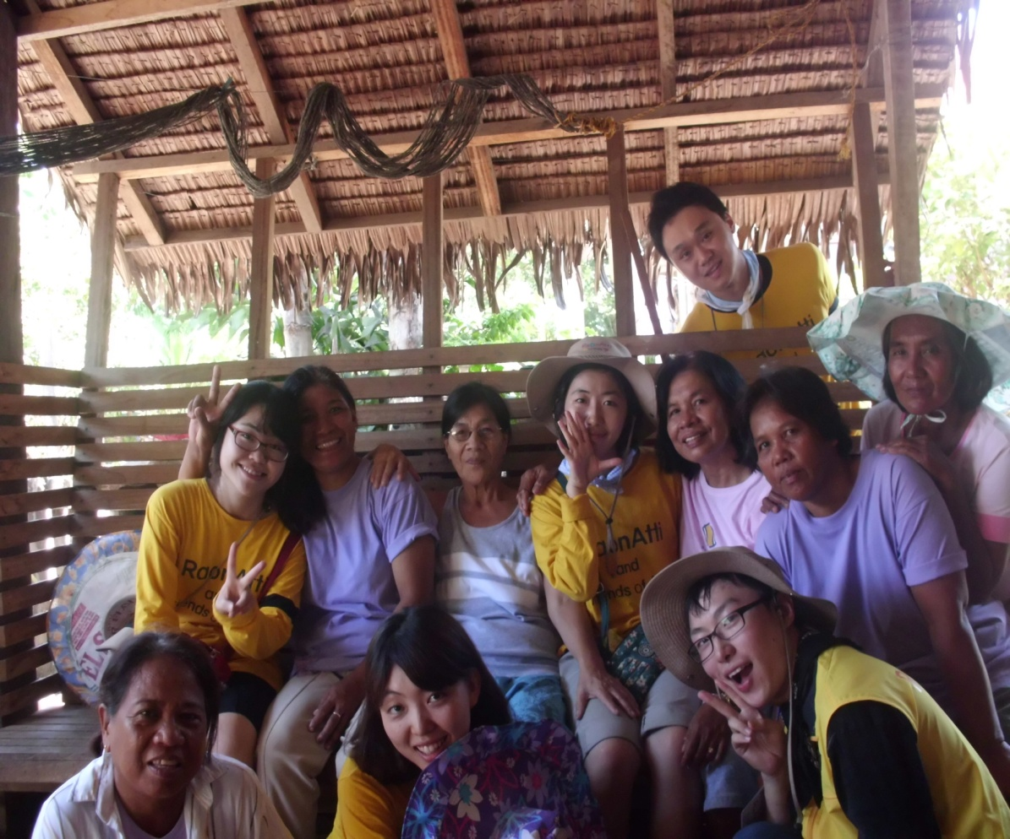
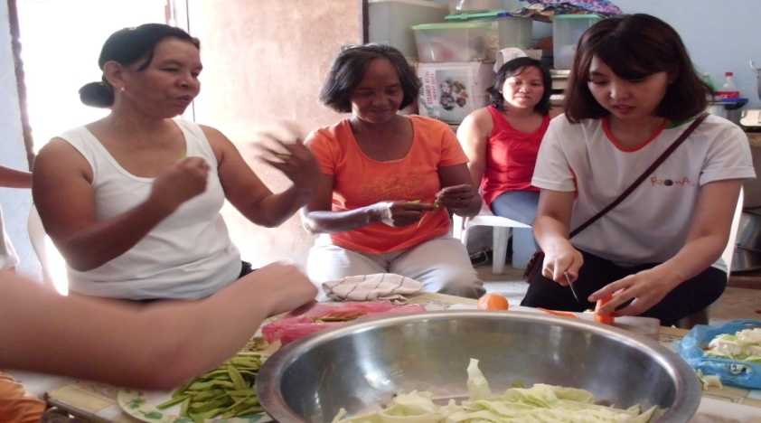
3. AURORA
AURORA PROVINCE
우리와 다른 언어는 문제가 아니었다. .천천히 서로를 이해하며
그들과 조화되는 것이 진정한 관계를 맺고 나누는 것이었다.

Slide 17

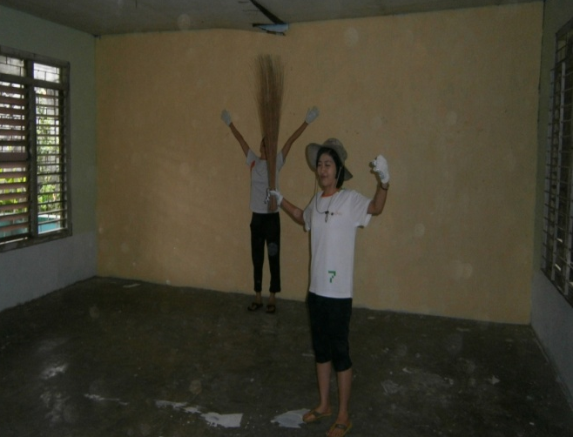
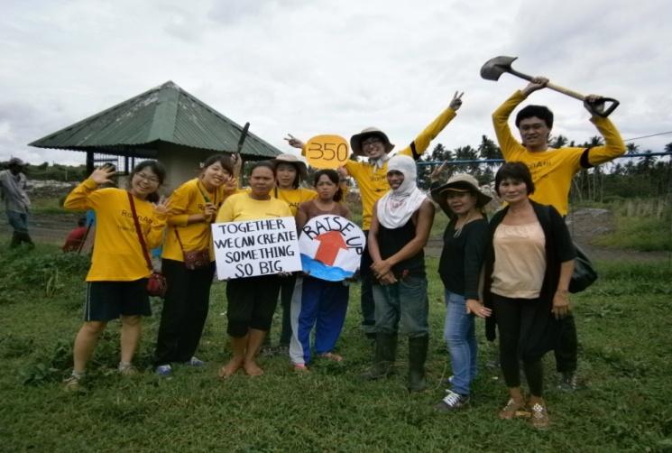
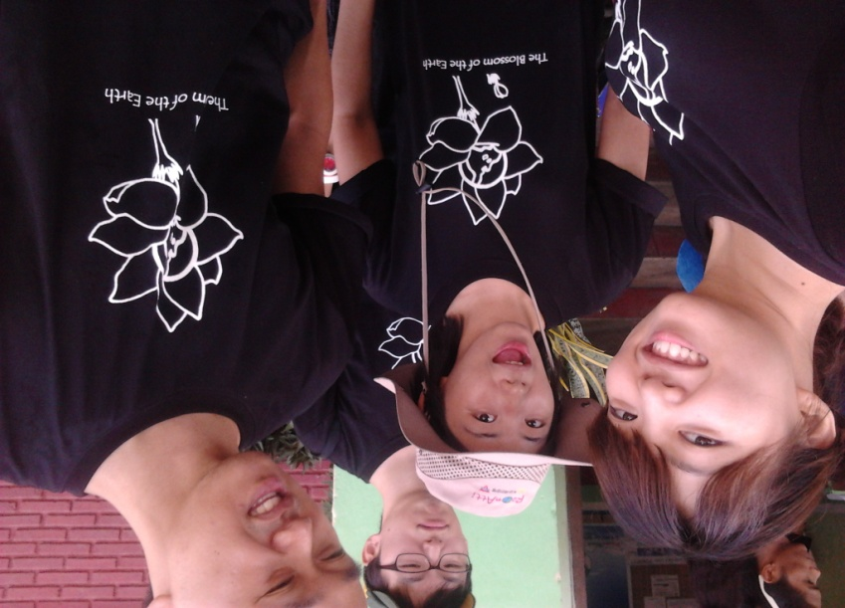
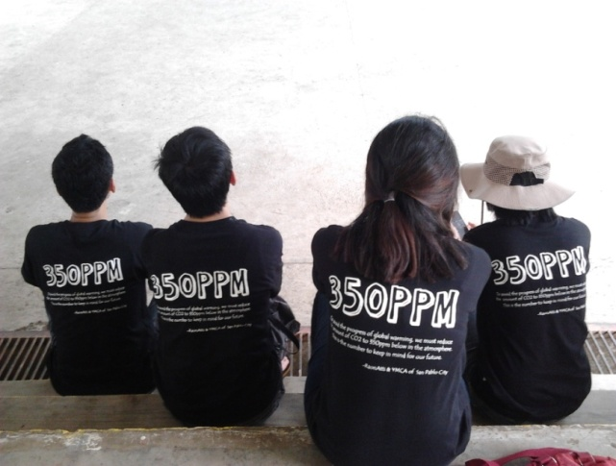
4. CAMPAIGN
꽃을 피우기 위해서는 지속적인 관심과 노력이 필요하듯이, 우리의 환경도 마찬가지로 지속적인 관심과 노력이 필요하다는 점을 상기시키고 싶었다.
350ppm Sticker
BAGONG POOK 350PPM ROOM
BALOC-PLANTING
350PPM T-SHIRTS
The Blossom of the Earth

Slide 18



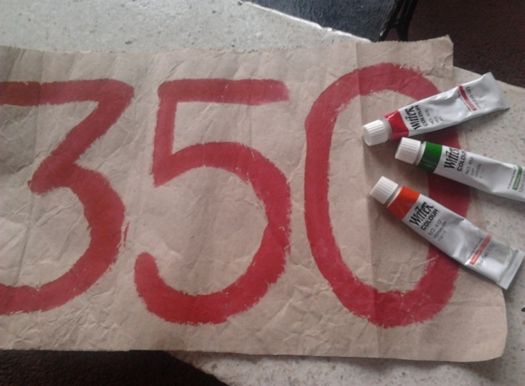
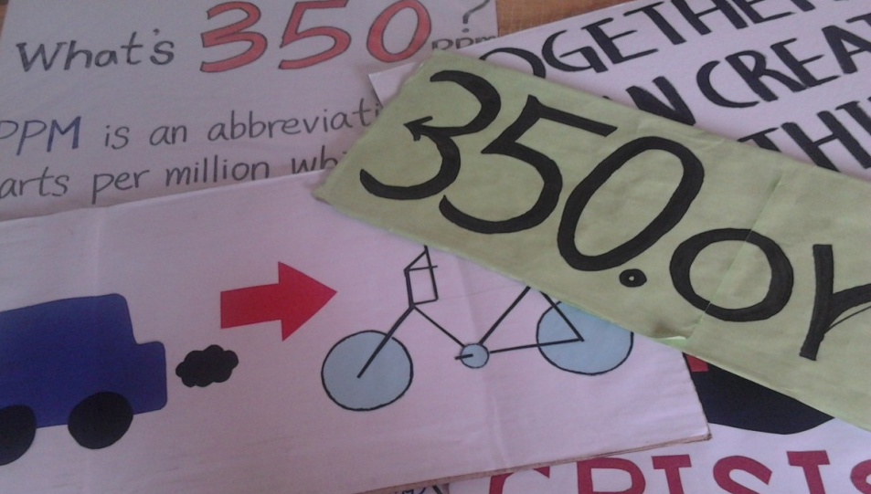
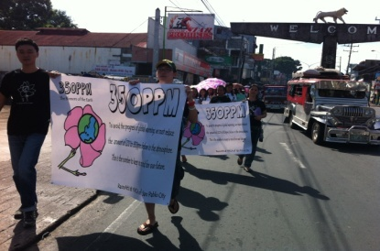
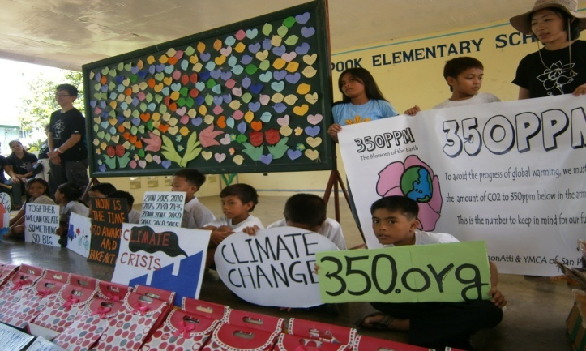
4. CAMPAIGN
FOR TRICYCLE
PARADE
BAGONG POOK

Slide 19
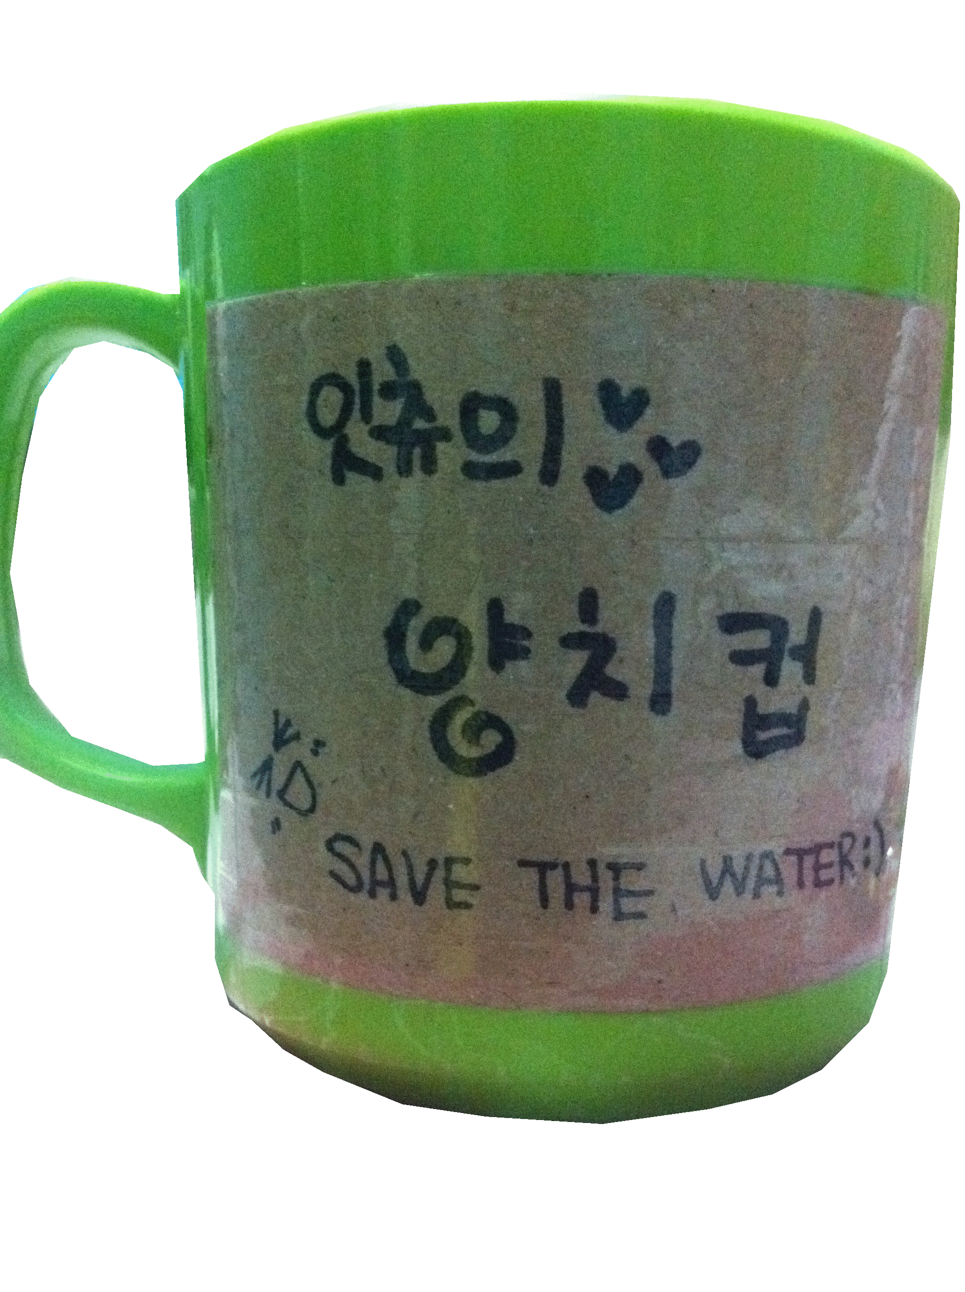
4. CAMPAIGN
350ppm캠페인은 아직 끝나지 않았다. 조그만 활동이라도 같이 하면
두 배가 되는 법!

Slide 20
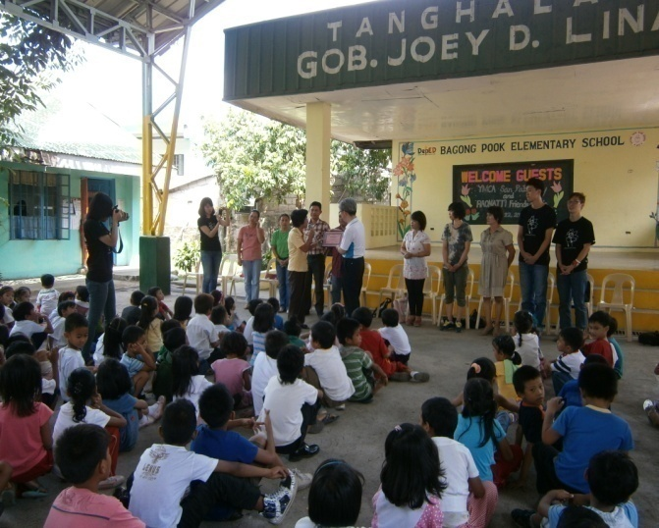





5. LIBRARY
석수골 도서관
기부금이 바공포옥에 전달되고....
도서관 만들기 사업에 착수!
바공포옥 도서관
라온아띠는 커뮤니티와 커뮤니티를 잇는
연결다리 역할을 ☺.

Slide 21






6. ALS
Socializing Activity : Find myself!
SAN GREGORIO
GAWAD KALINGA
BALOC

Slide 22



7. HOME STAY
SAN IGNASIO
새로운 가족을 만나다

Slide 23



4번의 기부 : 나눔의 연습!
7. DISTRIBUTION
SAN GEOGORIO
BALOC
BAGONG POOK

Slide 24






Raonatti Action plan:)

Slide 25





ANY QUESTION?
THANK YOU☺
RaonAtti
Friends of Asia
Friends of Philippines

